Slide 1


Docente: Simona Tocci
JavaScript II Giorno 1

Slide 2

Date e metodi date

Slide 3
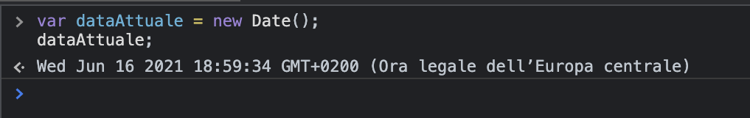
Gestire le date Oggetto Date
JavaScript gestisce in maniera veloce e dettagliata le date attraverso l’oggetto Date.
L’oggetto di default ritorna la data attuale del
Browser
var dataAttuale = new Date(); =>
mostra una stringa completa con nome del giorno, mese, giorno, anno,
orario completo e indicazione del time zone del
browser

Slide 4
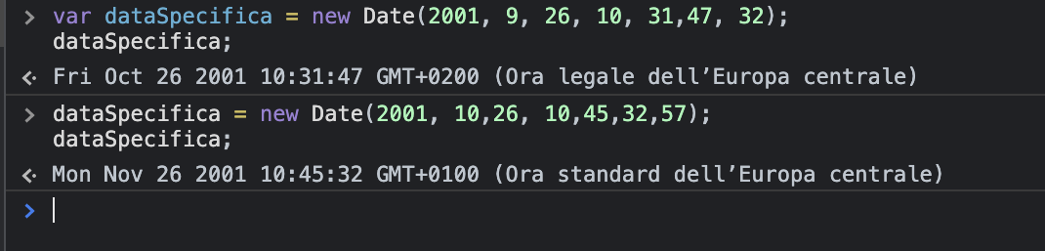
G<estire le date Oggetto Date
E’ possibile creare una data specifica.
I valori che possono essere impostati sono nell’ordine:
Anno
Mese
Giorno
Ore
Minuti
Secondi
Millisecondi
Date(2001, 9, 26, 10, 31, 47, 32);
Attenzione ai mesi perchè vengono ordinati da 0 a 11, quindi gennaio ha ordine 0 e dicembre ordine 11
E’ possibile anche utilizzare parte delle opzioni mantenendo sempre il medesimo ordine.
Esempio:
Date(2001, 9);
indica l’anno e il mese

Slide 5
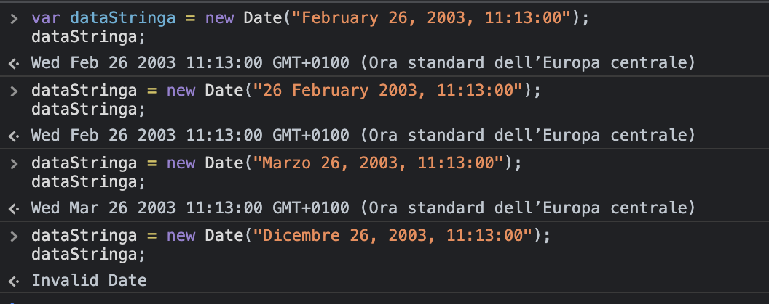
Gestire le date Formattazione
E’ possibile creare una data partendo da una stringa.
Esempio:
Date("February 26, 2003 11:13:00”);
L’indicazione del mese è valida solo in lingua inglese, l’ordine può essere modificato ma l’output seguirà il medesimo ordine.
Esempio:
Date(“26 February 2003 11:13:00”);

Slide 6
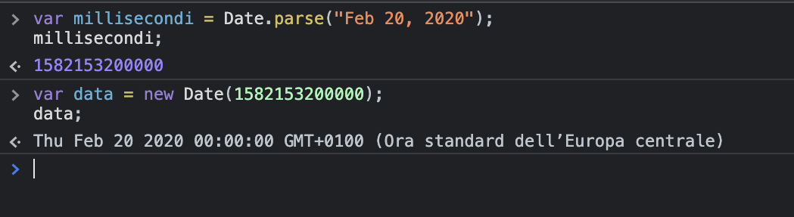
Gestire le date Formattazione
In JavaScript è bene seguire lo standard ISO (ISO 8061), globalmente accettato
Esempio:
Date(“2020-02-20”);
JS conteggia il tempo da 1 gennaio 1970 e con il metodo parse() ritorna il millisecondi compresi fra questa data e quella indicata.
Formati ISO:
(YYYY-MM-DD) => anno, mese, giorno
(YYYY-MM) => anno, mese
(YYYY) => anno
(YYYY-MM-DDTHH:MM:SSZ) => orario separato da T e aggiunta del time zone, Z che indica UTC (Universal Time Coordinated)
Il time zone è quello del browser in uso.
Altro formato:
(MM/DD/YYYY)

Slide 7
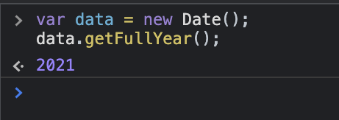
Gestire le date Metodo get()
E’ possibile utilizzare il metodo get() per prelevare delle informazioni dall’oggetto date.
Proprietà del metodo:
getFullYear() => 2020
getMonth() => mesi da 0 a11
getDate() => giorni 1-31
getHours() => ore da 0 a 23
getMinutes() => minuti da 0 a 59
getSeconds() => secondi da 0 a 59
getMilliseconds() => millisecondi da 0 a 999
getTime() => millisecondi a partire da 01/01/1970
getDay() => giorni della settimana da 0 a 6

Slide 8
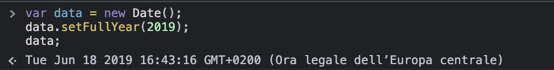
Gestire le date Metodo set()
Per configurare delle opzioni dell’oggetto Date(), possiamo utilizzare il metodo set() con proprietà corrispettive al metodo get();
Proprietà del metodo:
setFullYear() => 2020
setMonth() => mesi da 0 a11
setDate() => giorni 1-31
setHours() => ore da 0 a 23
setMinutes() => minuti da 0 a 59
setSeconds() => secondi da 0 a 59
setMilliseconds() => millisecondi da 0 a 999
setTime() => millisecondi a partire da 01/01/1970

Slide 9
Parametri random e booleani

Slide 10
Metodi aritmetici random
random() è un metodo dell’oggetto Math che ritorna un numero casuale da 0 a 1 escluso.
Quindi il numero generato sarà sempre inferiore a 1
Math.random(); => numero decimale casuale
Inoltre moltiplicando per decine e centinaia, possiamo ottenere numeri casuali interi da 0 a 9 e da 0 a 99 rispettivamente.
Math.floor(Math.random() * 10); => 0 - 9
Math.floor(Math.random() * 11); => 0 - 10
Math.floor(Math.random() * 10) + 1; => 0 - 10
Math.floor(Math.random() * 100); => 0 - 99
Math.floor(Math.random() * 101); => 0 - 100
Math.floor(Math.random() * 100) + 1; => 0 - 100
Per ottenere un numero intero possiamo utilizzare il metodo floor();
Math.floor(Math.random()); => 0

Slide 11
Operatore booleano
Alla base di ogni logica di comparazione, vi è il corretto uso del tipo di dato booleano che ammette due soli valori:
true/false
Alcune regole fondamentali:
Ogni elemento con un valore è vero;
Ogni elemento che non ha un valore è falso;
Una variabile assegnata a 0 o -0 risulta falsa
Una variabile con valore di stringa vuoto, ritorna falsa var stringa = “ ”;
Così anche:
Una variabile non definita => var stringa;
Una variabile con null => var stringa = null;
Una variabile che ritorna un NaN (Not a Number) => var somma = “Ciao” * 4;

Slide 12
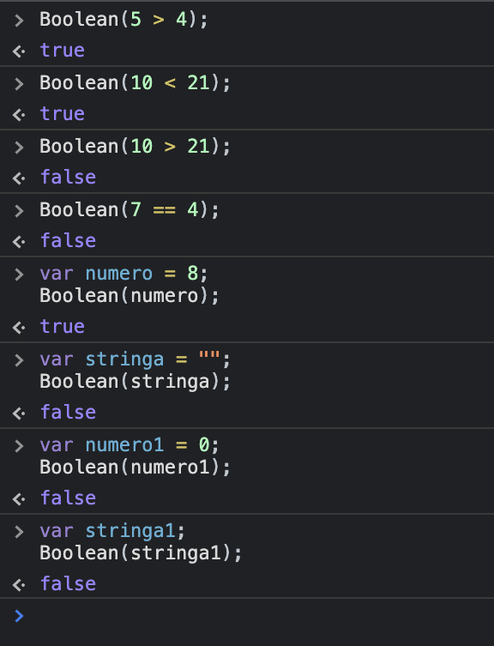
Funzioni booleane
Per la verifica booleana di un elemento possiamo utilizzare il metodo Boolean();
Boolean(5 > 4);
Boolean(10 < 21);
Boolean(7 == 4);
var stringa = “”;
Boolean(stringa); => false

Slide 13
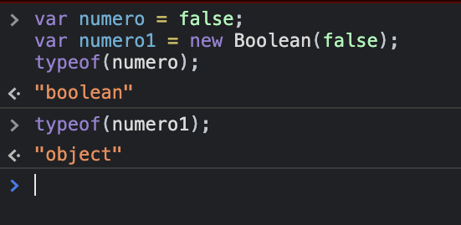
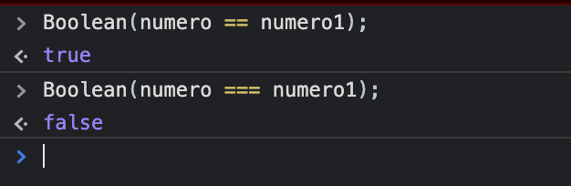
Operatore booleano come oggetto
Normalmente il tipo di dato booleano è definito in maniera letterale:
var numero = false;
Possiamo però anche utilizzare un oggetto:
var numero = new Boolean(false);
Uguali ma non identici
Stesso valore (false) ma di tipo diverso

Slide 14
Introduzione alla logica
condizionale e ai cicli

Slide 15
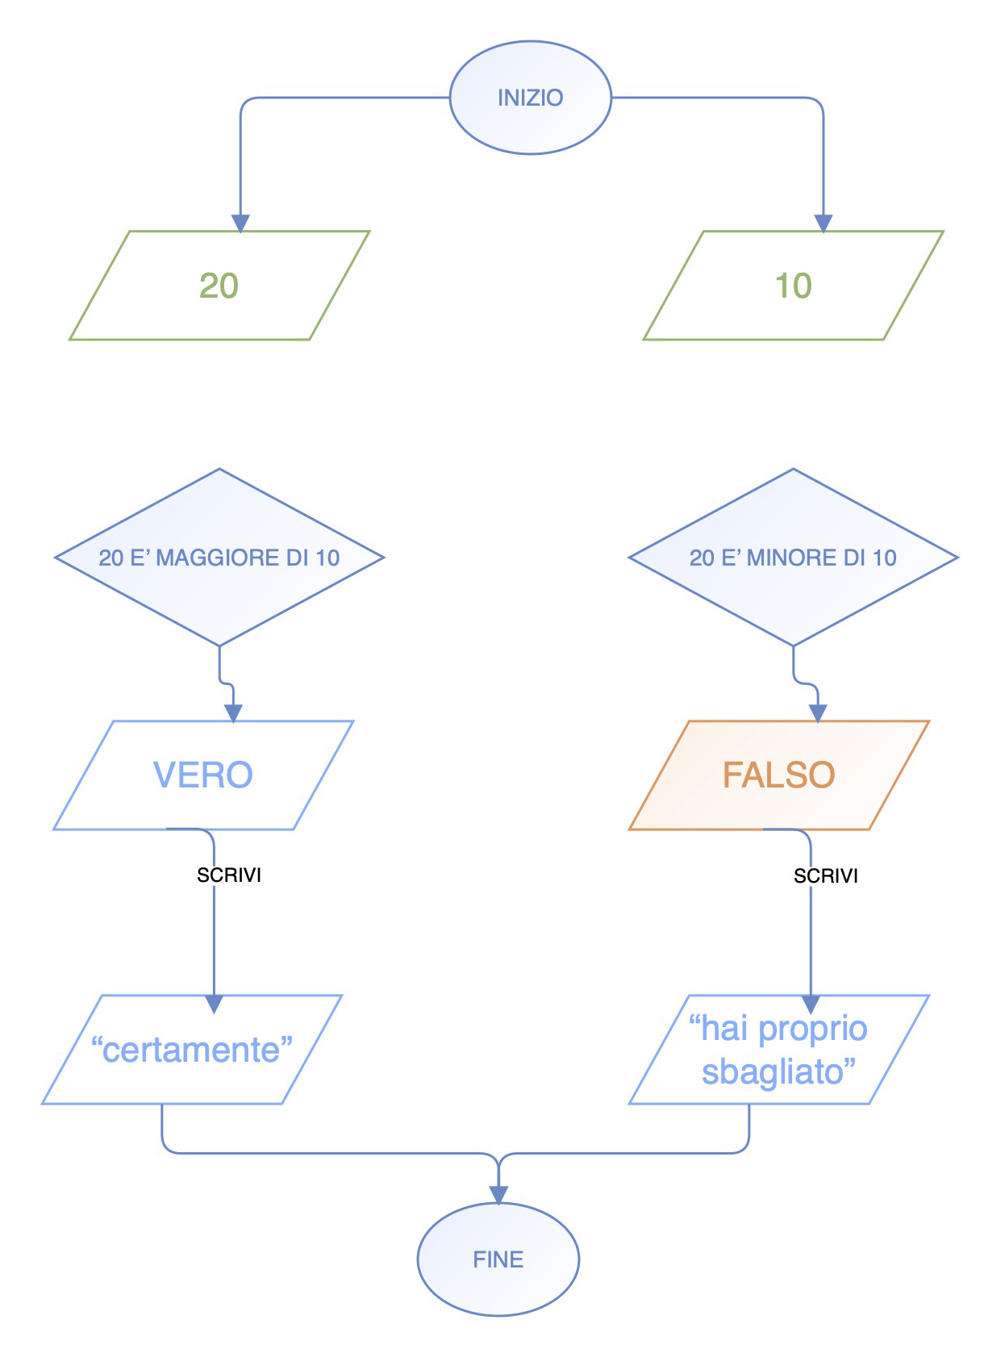
Logica condizionale
Attraverso la logica condizionale possiamo controllare un flusso di condizioni sulla base del loro essere vere o false.
In base a questo possiamo configurare una serie di azioni differente

Slide 16
Logica condizionale Comparare le condizioni
La comparazione delle condizioni è una delle basi fondamentali delle strutture di logica condizionale.
Esempio, le condizioni che esprimiamo in codice, si presentano come:
Se l’utente ha meno di 18 anni oppure ha più di 16 anni, scrivi: “può entrare”;
Invece se ha meno di 16 anni, scrivi: “non può entrare”
Oppure:
Se il numero è uguale a 10 ed è minore di 15, scrivi: “numero piccolo”;
Invece se è uguale a 15 ed è superiore, scrivi: “numero grande”

Slide 17
Logica condizionale Gli operatori booleani
Naturalmente le condizioni comparate, sulla base delle quali vengono eseguite alcune istruzioni, devono essere o vere o false.
Devono rispondere quindi, in maniera non equivoca, ad una logica booleana
Se l’utente ha meno di 18 anni oppure ha più di 16 anni, scrivi: “può entrare”;
Se questa condizione sarà vera, verrà eseguita l’istruzione prescritta (scrivere il messaggio).
Altrimenti si passerà alla condizione seguente:
Invece se ha meno di 16 anni, scrivi: “non può entrare”
Anche la seconda condizione potrebbe essere falsa, quindi la struttura di controllo potrebbe prevedere ancora altre condizioni, fino all’avverarsi di una.
Il criterio di controllo è dato dalla comparazione di un valore tipicamente passato attraverso una variabile

Slide 18
Il costrutto if

Slide 19
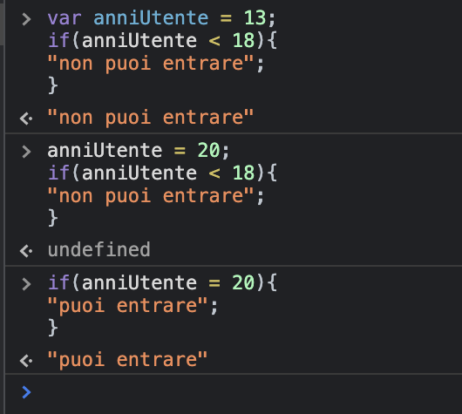
Il costrutto if
Il primo costrutto condizionale è indicato dalla keyword if:
if(condizione){
//istruzioni da eseguire;
}
Esprime la possibilità di eseguire una parte di codice se la condizione è vera
var anniUtente = 13;
Se l’utente ha meno di 18 anni, scrivi: “non può entrare”;
if(anniUtente < 18){
console.log(“non puoi entrare”);
}

Slide 20
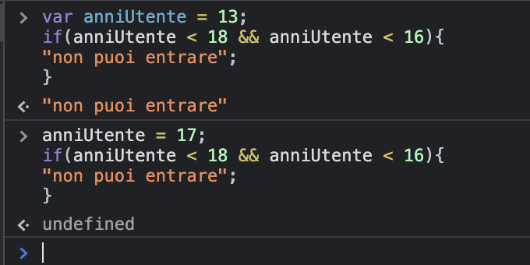
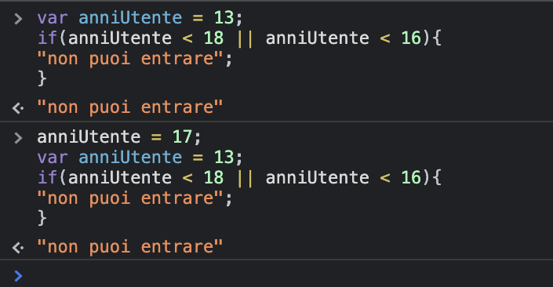
Il costrutto if I parametri
I parametri del controllo di una condizione, possono combinare più comparazioni attraverso l’uso degli operatori logici
Avendo utilizzato l’operatore logico && and, tutte e due le condizioni devono avverarsi perchè possa essere eseguita l’istruzione
In questo caso, invece, avendo utilizzato l’operatore logico || or, una sola delle condizioni deve avverarsi perchè possa essere eseguita l’istruzione

Slide 21
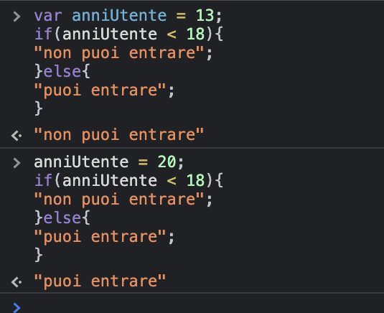
Il costrutto if/else
Con la keyword else all’interno del costrutto, possiamo definire una istruzione alternativa da eseguire se il controllo di if risulta falso
In questo caso avendo determinato la condizione controllata da if, tutte le altre possibili condizioni, saranno controllate da else

Slide 22
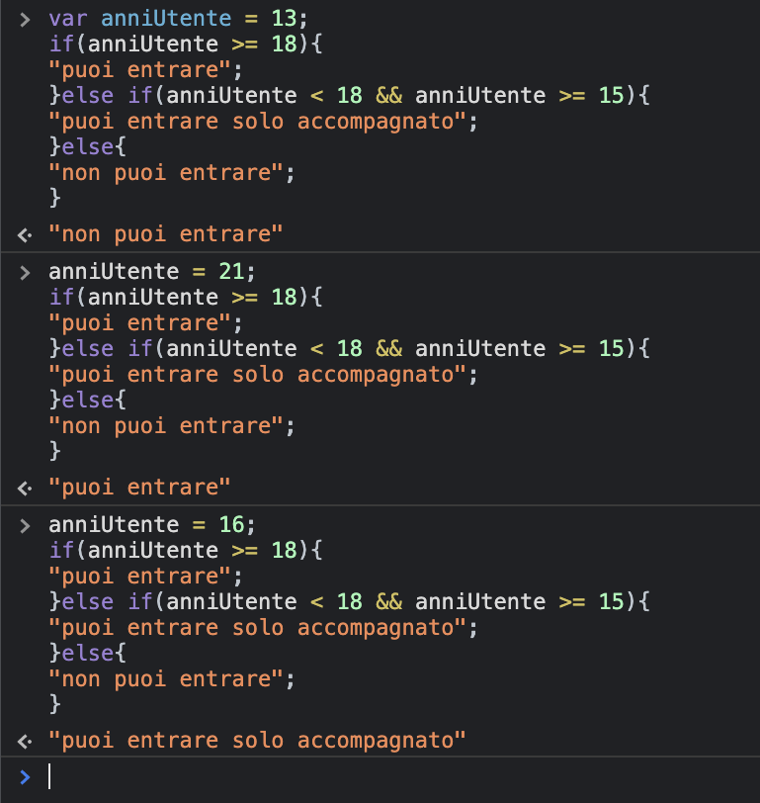
Il costrutto if/else
Con la keyword else if all’interno del costrutto, possiamo definire una istruzione alternativa ulteriore rendendo il controllo ancora più dettagliato
if( prima condizione){
//istruzioni
}else if(seconda condizione){
//istruzioni
}else{
//istruzioni
}

Slide 23
Grazie.
Epicode School
Via Baccio Baldini, 12
00146 - Roma
ammissioni@epicode.school

